Slide 1

Analisi e prevenzione degli incidenti stradali
Gruppo 2
Membri: Paolino Tommaso, Masaro Filippo, Piccoli Alberto, Palin Riccardo, Marangon Pietro

Slide 2
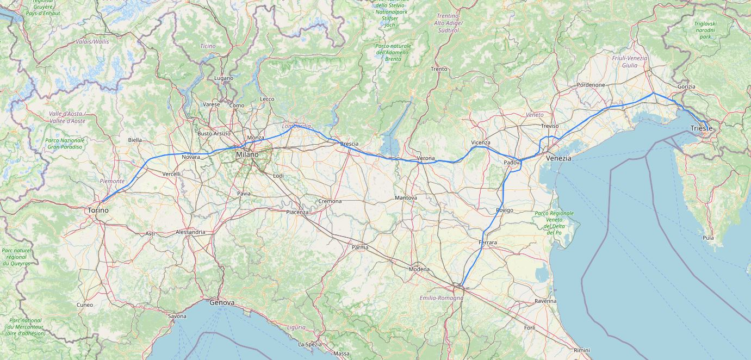
Progetto
Il progetto si propone di condurre un’analisi approfondita sull’incidentalità delle autostrade (A04 e A13) che attraversano il territorio padovano, con lo scopo di ricavare delle informazioni utili ai fini del miglioramento della sicurezza stradale.

Slide 3
Analisi dei flussi degli utenti Vodafone
Lo studio dei flussi di persone all’interno delle aree urbane è di fondamentale importanza per comprendere al meglio le criticità emergenti nella mobilità locale e per esplorare le aree di potenziale miglioramento delle infrastrutture e dei trasporti locali.

Slide 4
Obiettivi progetto
Analisi incidente
Geolocalizzazione
Previsione

Slide 5
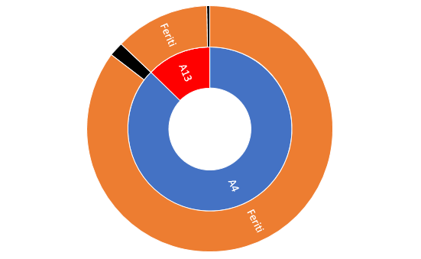
Analisi incidenti
3%
97%
Come possiamo notare dal grafico, in entrambe le autostrade il numero di incidenti che hanno causato feriti è nettamente maggiore rispetto a quelli che hanno causato morti.
2%
98%
Morti
13%
87%

Slide 6
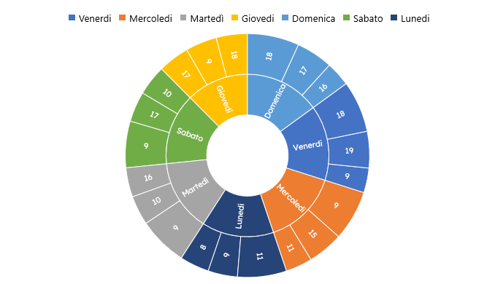
Top 3 ore in cui si verificano più incidenti
22%
31%
22%
22%
26%
Giorno | N° Incidenti
Venerdì | 178
Lunedi | 170
Mercoledì | 166
Giovedì | 158
Martedì | 157
Sabato | 146
Domenica | 128
22%
22%
22%
22%
25%
19%
19%
15%
19%
23%
25%
20%
18%
17%
18%
22%

Slide 7
Possibili cause legate alla strada
Conformazione
Meteo
Segnaletica

Slide 8


Conformazione
91%
7%
2%
Meteo
75%
15%
8%
2%
Segnaletica
75%
20%
5%

Slide 9
Legate alla mortalità
Conformazione
91%
7%
2%
Meteo
64%
29%
7%
Segnaletica
71%
26%
3%

Slide 10
Natura dell’incidente

Slide 11
Età del conducente

Slide 12
Probabilità incidenti con Poisson

Slide 13
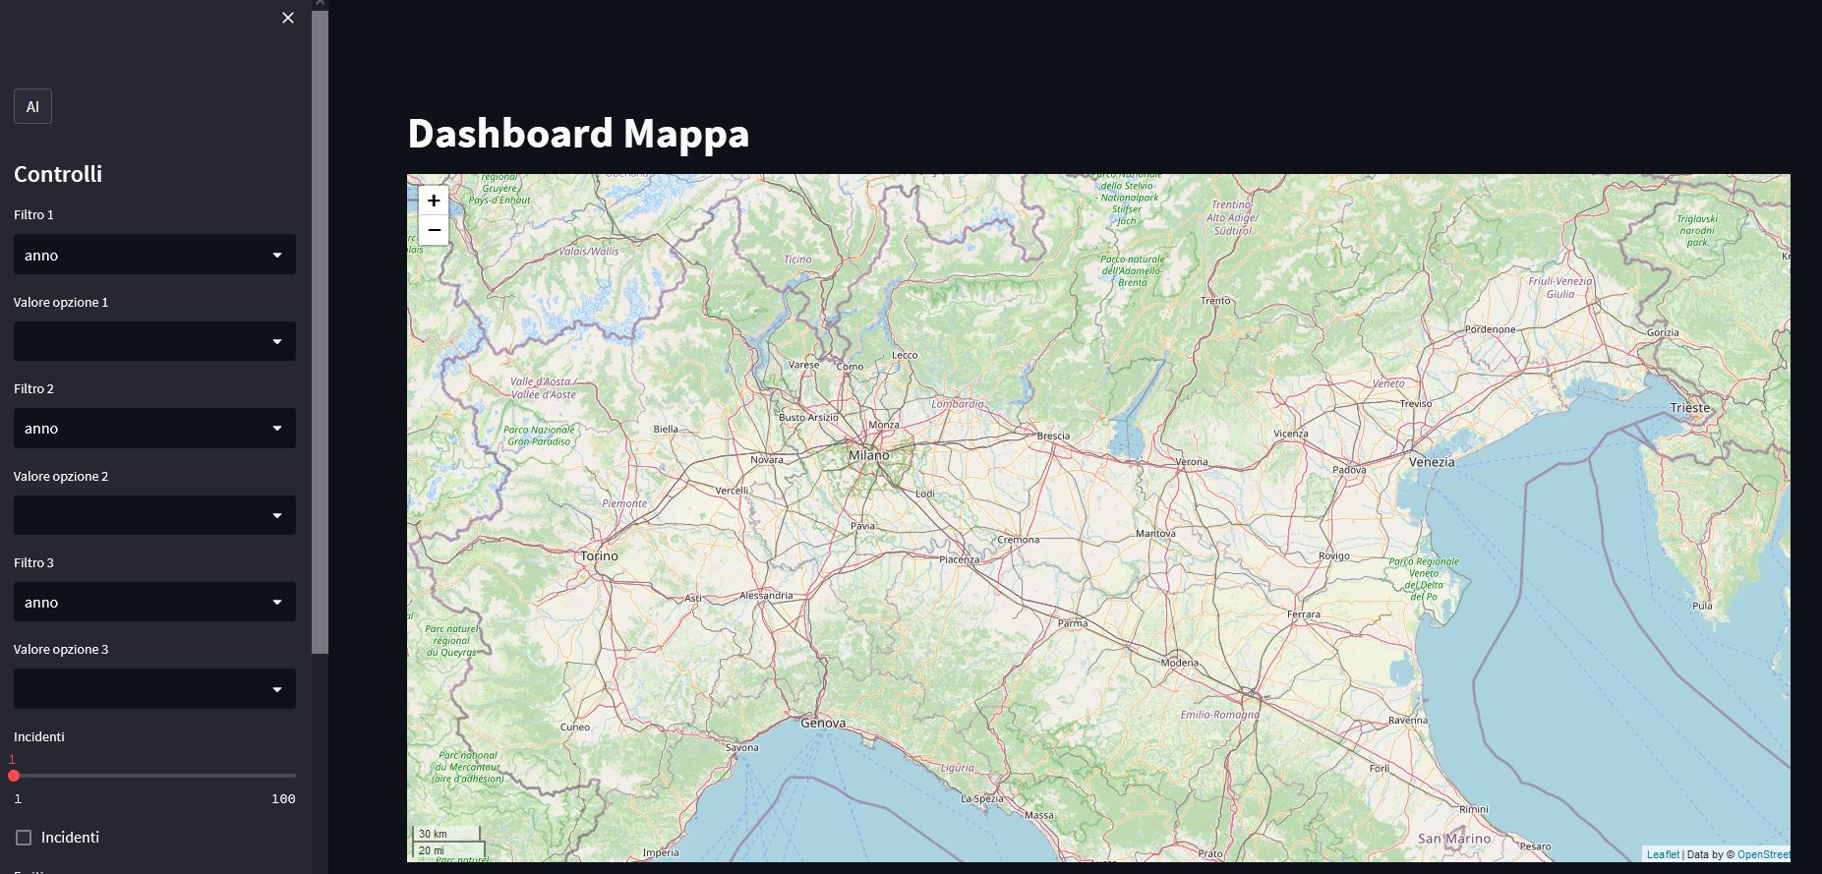
API Mappa - Geolocalizzazione

Slide 14
CONCLUSIONI ED IMPLEMENTAZIONI FUTURE
Grazie alle analisi condotte, abbiamo potuto capire in quali punti delle autostrade A4 e A13 avvengono più incidenti stradali e le principali condizioni per cui questi si verificano maggiormente.
Eventuali implementazioni future potrebbero riguardare l’installazione di sistemi di monitoraggio avanzati, come per esempio sensori di rilevamento del traffico e telecamere ad alta risoluzione. Questo consentirebbe una raccolta più dettagliata dei dati sul traffico e sugli incidenti.

Slide 15
Grazie per l’attenzione!

